Slide 1
CARRERA DE INGENIERÍA MECÁNICA
TITULO:
“DISEÑO E IMPLEMENTACIÓN DE UN SISTEMA DE ADQUISICIÓN DE DATOS Y REGISTRO, DE LA COMPROBACIÓN FUNCIONAL DEL MOTOR ATAR 09K50 VERSIÓN C11 EN EL BANCO DE PRUEBA DEL ESCUADRÓN DE MANTENIMIENTO No.2122”
PROYECTO PREVIO A LA OBTENCIÓN DEL TÍTULO DE
INGENIERO MECÁNICO.
ALUMNO: FRANCISCO JOSÉ ROVIRA RIVADENEIRA
DIRECTOR: INGENIERO LUIS ECHEVERRÍA.
CODIRECTOR: INGENIERO PEDRO MERCHÁN.

Slide 2
Temario:
CARRERA DE INGENIERÍA MECÁNICA
DESCRIPCIÓN GENERAL DEL PROYECTO.
ANÁLISIS DEL PROBLEMA.
SELECCIÓN DEL SISTEMA DE ADQUISICIÓN DE DATOS.
SELECCIÓN DE LOS PROGRAMAS Y PROGRAMACIÓN PARA EL CONTROL Y REGISTRO.
IMPLEMENTACIÓN.
ANÁLISIS ECONÓMICO FINANCIERO.
CONCLUSIONES Y RECOMENDACIONES.

Slide 3
CARRERA DE INGENIERÍA MECÁNICA
DESCRIPCIÓN GENERAL DEL PROYECTO.
Antecedentes.
Objetivo General.
Objetivos Específicos.
Alcance del Proyecto.
Justificación.

Slide 4
Antecedente.
CARRERA DE INGENIERÍA MECÁNICA
El Ecuador adquirió a la empresa Denel Aviation una flota de aviones supersónicos Cheetah, para el fortalecimiento de las Fuerzas Armadas, los cuales fueron entregados a la Fuerza Aérea Ecuatoriana.
El Escuadrón de Mantenimiento N°2122, es encargado del mantenimiento del avión Cheetah, posee múltiples especialidades de mantenimiento, entre ellas la sección de Motores.
La Sección Motores ATAR del Escuadrón Mantenimiento N°2122 es la encargada de planificar, mantener, reparar y entregar motores disponibles, para lo cual cuenta con un banco de pruebas de motores que le permite realizar las comprobaciones funcionales, posterior a la reparación o inspección.
El banco de pruebas actualmente funciona con un sistema de indicación en un tablero de control, de los datos que genera el motor, en su comprobación funcional, pero no posee la capacidad de almacenar los datos generados, de esta manera surge el problema y su solución.

Slide 5
Objetivos:
CARRERA DE INGENIERÍA MECÁNICA
OBJETIVO GENERAL.
Diseñar e implementar un sistema de adquisición de datos y registro, de las comprobaciones funcionales del motor ATAR 09K50 versión C11, en el banco de pruebas del Escuadrón de Mantenimiento N°2122.
OBJETIVOS ESPECÍFICOS.
Seleccionar y comprar un sistema de adquisición de datos adecuado a las necesidades de medición del banco de pruebas.
Elaborar un software que permita realizar el control de los datos de la comprobación funcional del motor ATAR 09K50 versión C11.
Generar una base de datos que permita registrar la comprobación funcional y ser utilizada como historial del proceso de mantenimiento.

Slide 6
Alcance y Justificación.
CARRERA DE INGENIERÍA MECÁNICA
Alcance:
Diseñar, adquirir, instalar, y monitorear un sistema integral de adquisición de datos y registro, de las comprobaciones funcionales del motor ATAR 09K50 versión C11.
Servir a la FAE con los conocimientos adquiridos en la E.S.P.E.
Justificación:
Herramientas importantes para el proceso de mantenimiento.
Reducción en el tiempo de las comprobaciones funcionales del motor.
Implementación del desarrollo tecnológico en el Escuadrón de Mantenimiento N°2122 de la FAE (Fuerza Aérea Ecuatoriana).
Independencia tecnológica.

Slide 7
CARRERA DE INGENIERÍA MECÁNICA
ANÁLISIS DEL PROBLEMA.
Motor ATAR 09K50 versión C11.
  Banco de pruebas del motor ATAR 09K50 versión C11.
  Señal Eléctrica.
  Medición y determinación de las señales del banco.

Slide 8
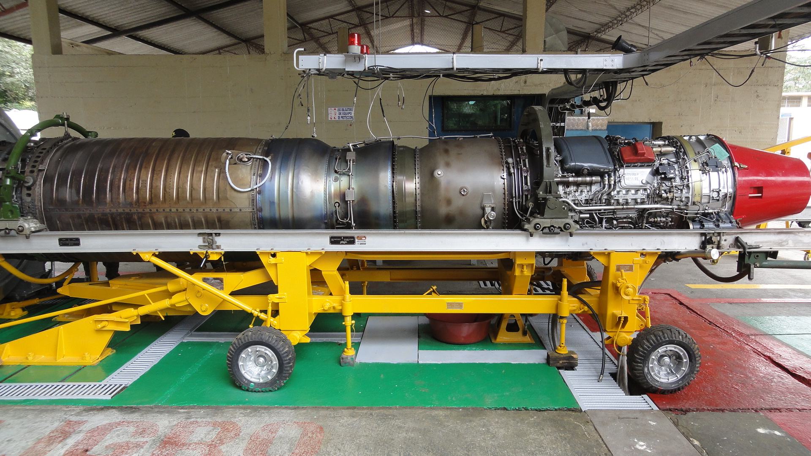
Motor ATAR 09K50.

Slide 9
Motor ATAR 09K50.
CARRERA DE INGENIERÍA MECÁNICA
Condiciones de Potencia | Full Dry o Potencia Militar | Max A/B o Máximo Post Combustión | Take Overthrust o Potencia de Despegue
Banco de pruebas | 10719 lbs. | 15348 lbs. | No aplica
Instalado en el avión | 10417 lbs. | 13338 lbs. | 13294 lbs.
 | Régimen en % | T4 en °C.
Ralentí | 34.5 ± 1.2
Máximo Potencia Militar | 100 ± 0.7 | 750 ± 10
Mínimo Post Combustión | 100 ± 0.7 | 750 ± 10
Máximo Post Combustión | 100 ± 0.7 | 750 ± 10
Sobre velocidad | 105.9 ± 0.7 | 710 a 735

Slide 10
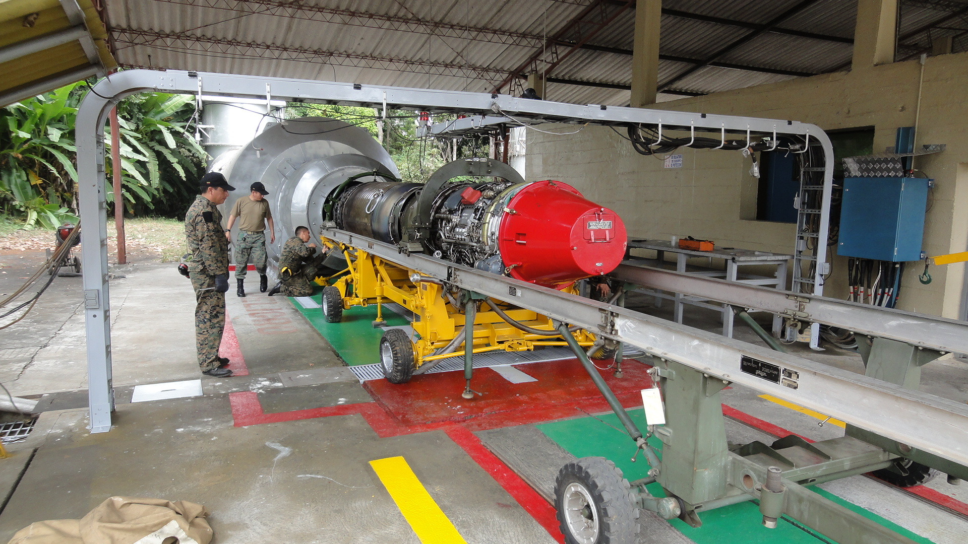
Banco de pruebas de motor.

Slide 11
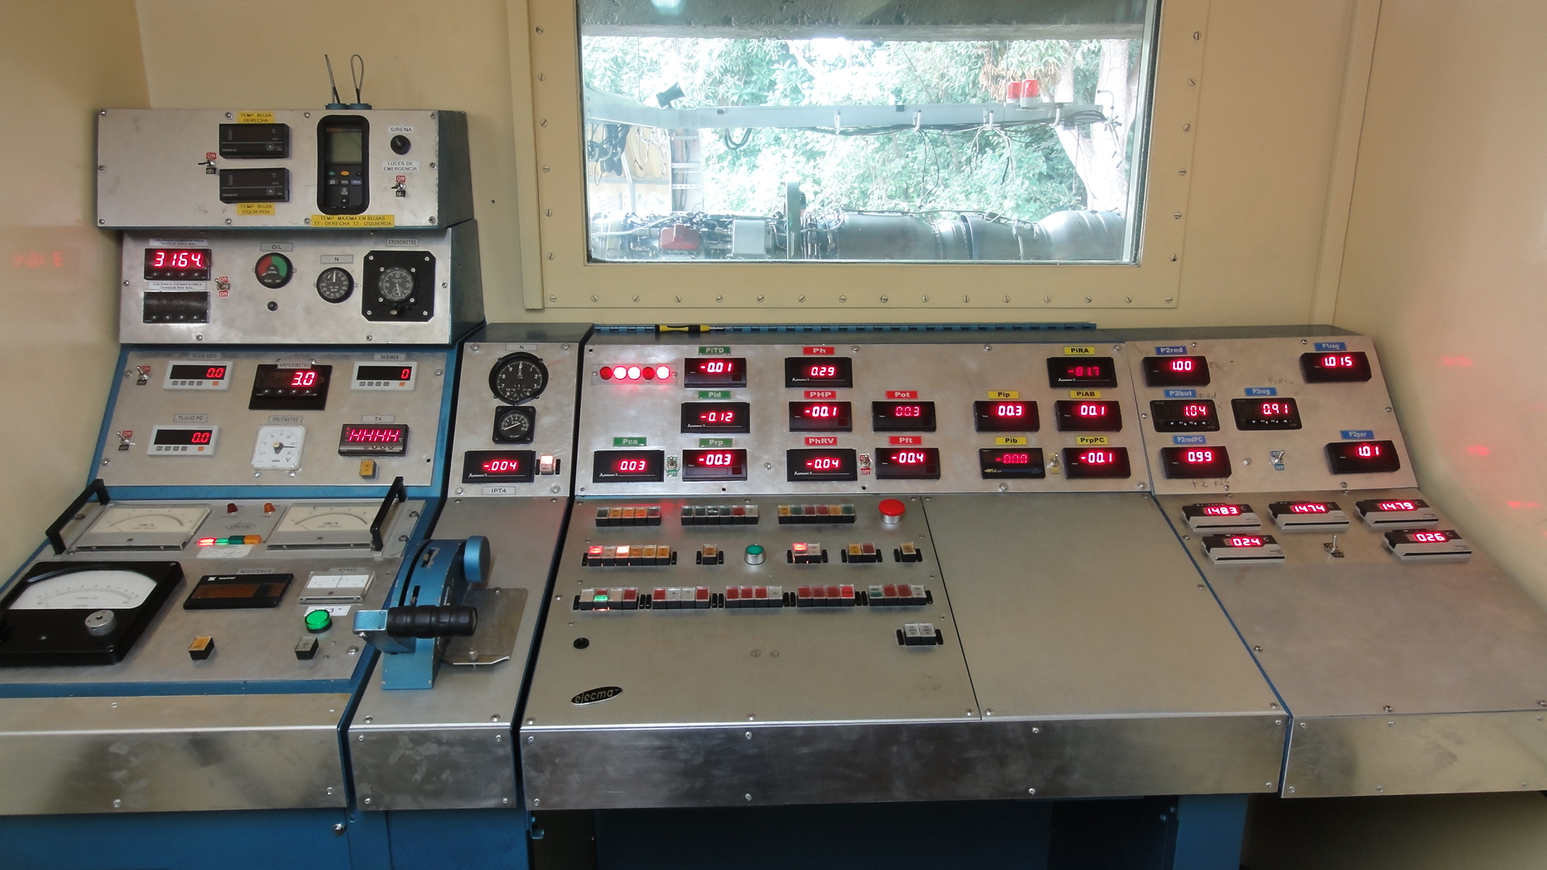
Tablero de control.

Slide 12
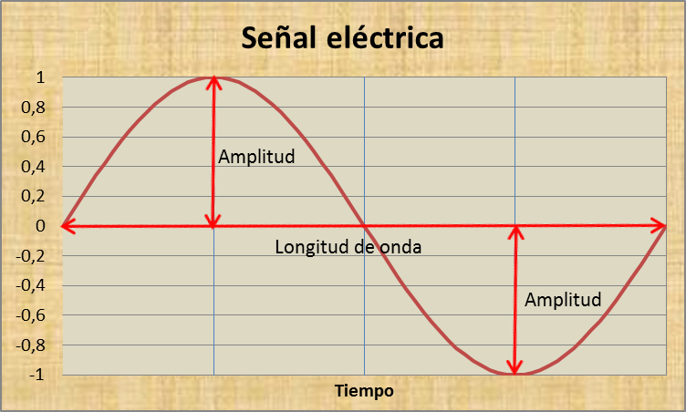
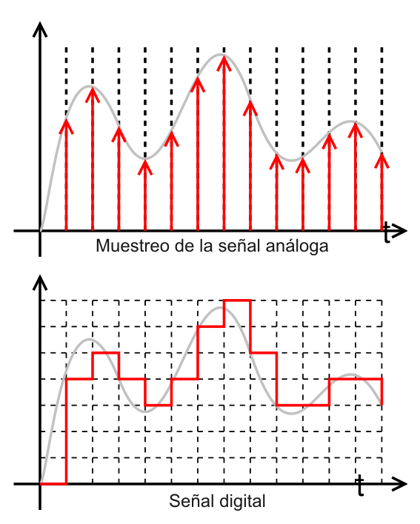
Señal Eléctrica.
CARRERA DE INGENIERÍA MECÁNICA
Es la variación de una corriente eléctrica u otra magnitud, que se utiliza para transmitir información.

Slide 13
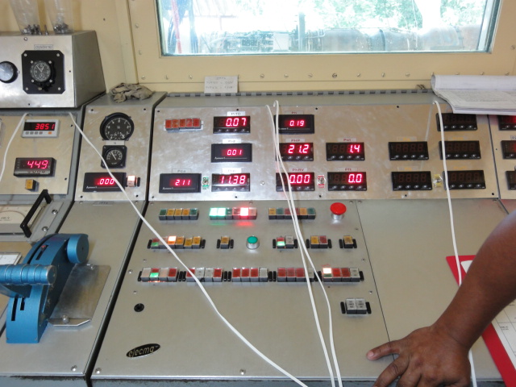
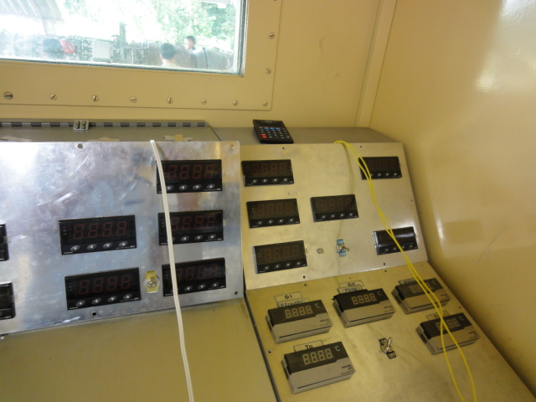
  Medición de las señales.
CARRERA DE INGENIERÍA MECÁNICA

Slide 14
  Determinación del requerimiento.
CARRERA DE INGENIERÍA MECÁNICA
Un módulo de 3 entradas analógicas, que debe ser capaz de leer directamente la señal de 0 a 100 mili voltios, que generan las termocupla tipo "K y J”, y el transductor PT100.
Un módulo de 4 entradas analógicas, que debe ser capaz de leer directamente la señal de 0 a 100 mili voltios, que generan las termocupla tipo "J”.
Un módulo de 21 entradas analógicas, que debe ser capaz de leer directamente la señal de 0 a 100 mili voltios, que generan los sensores de presión.

Slide 15
CARRERA DE INGENIERÍA MECÁNICA
SELECCIÓN DEL SISTEMA DE ADQUISICIÓN DE DATOS.
  Sistema de adquisición de datos.
  Selección del sistema de adquisición de datos.

Slide 16
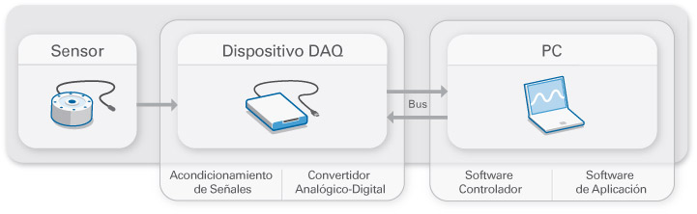
  Sistema de adquisición de datos.
CARRERA DE INGENIERÍA MECÁNICA
Es un conjunto de equipos que permiten tomar muestras de fenómenos físicos en tiempo real y transformarlos en tensiones eléctricas digitalizadas de manera que un ordenador pueda procesar estos datos que representan informáticamente al fenómeno físico.

Slide 17
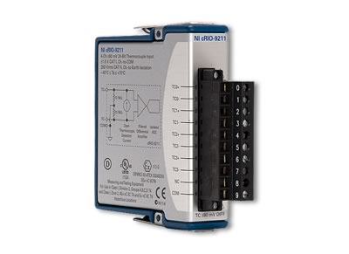
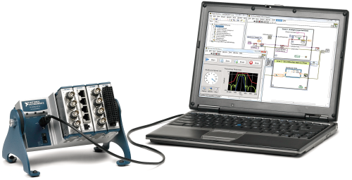
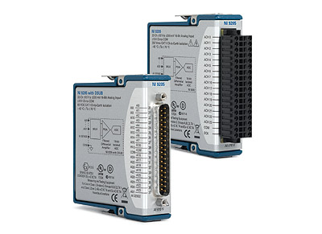
  Selección del sistema de adquisición.
CARRERA DE INGENIERÍA MECÁNICA
Módulo 9211
cDAQ 9174
Módulo 9205

Slide 18
CARRERA DE INGENIERÍA MECÁNICA
SELECCIÓN DE LOS PROGRAMAS Y PROGRAMACIÓN PARA EL CONTROL Y REGISTRO.
  Selección de los programas para realizar el control y registro de la comprobación funcional.
  Programación del sistema de adquisición y control de datos.
  Programación del sistema de registro de datos.
  Pruebas de funcionamiento y comprobación del software.

Slide 19
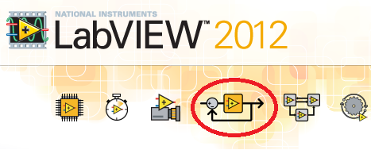
  Selección de los programas.
CARRERA DE INGENIERÍA MECÁNICA
Para el desarrollo del proyecto de tesis, utilizaremos el software LabView, versión 12.0 de 32 bits, ya que el hardware adquirido es de la Cía. National Instruments.

Slide 20
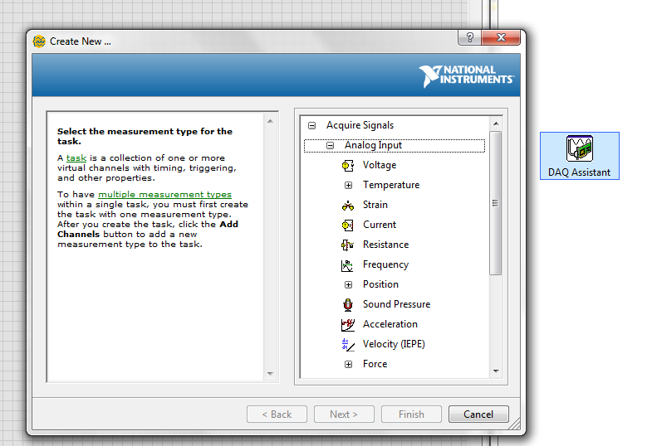
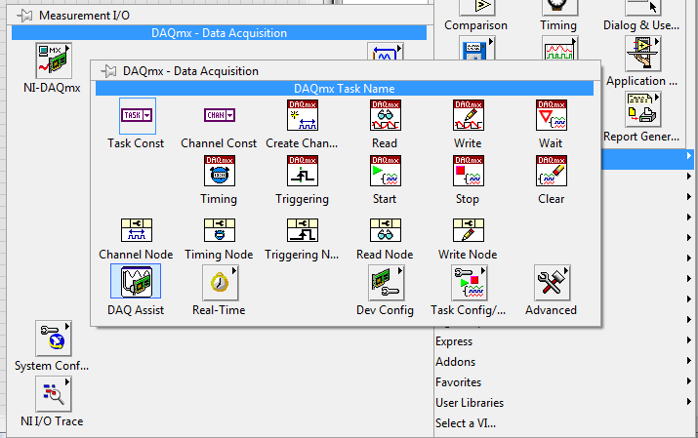
  Programación del sistema de adquisición y control.
CARRERA DE INGENIERÍA MECÁNICA
Herramientas de LabView para adquisición de datos.

Slide 21
  Programación del sistema de adquisición y control.
CARRERA DE INGENIERÍA MECÁNICA
Módulos 9205
ITEM | CONEXIÓN AL TABLERO | TARJETA |  | CONEXIÓN A LA TARJETA | SEÑAL |  | INSTRUMENTO
0 | INST 1 IN | 9205 | 0 | 1 | + | RPM | Revoluciones o porcentaje
 | INST GROUND | 9205 | 0 | 20 | -
1 | TB00 04 | 9205 | 0 | 2 | + | Pca | Presión del combustible
 | TB00 02 | 9205 | 0 | 21 | -
2 | TB02 09 | 9205 | 0 | 3 | + | Prp | Presión de la bomba principal de combustible.
 | TB02 07 | 9205 | 0 | 22 | -
3 | TB02 14 | 9205 | 0 | 4 | + | Prp PC | Presión de la bomba de combustible PC
 | TB02 12 | 9205 | 0 | 23 | -
4 | TB00 19 | 9205 | 0 | 5 | + | PiTD | Presión de inyección del turbo-arrancador.
 | TB00 17 | 9205 | 0 | 24 | -
5 | TB00 14 | 9205 | 0 | 6 | + | Pid | Presión de inyección de arranque.
 | TB00 12 | 9205 | 0 | 25 | -
6 | TB03 04 | 9205 | 0 | 7 | + | Pib | Presión de inyección base.
 | TB03 02 | 9205 | 0 | 26 | -
7 | TB02 24 | 9205 | 0 | 8 | + | Pip | Presión de inyección principal.
 | TB02 22 | 9205 | 0 | 27 | -
8 | TB02 29 | 9205 | 0 | 11 | + | PiRA | Presión de las rampas.
 | TB02 27 | 9205 | 0 | 30 | -
9 | TB01 09 | 9205 | 0 | 12 | + | PiAB | Presión de los anillos quemadores.
 | TB01 07 | 9205 | 0 | 31 | -
TIERRA |  | 9205 | 0 | 10 |  | COMÚN
ITEM | CONEXIÓN AL TABLERO | TARJETA |  | CONEXIÓN A LA TARJETA | SEÑAL |  | INSTRUMENTO
0 | TB02 04 | 9205 | 1 | 1 | + | Ph | Presión de aceite.
 | TB02 02 | 9205 | 1 | 20 | -
1 | TB00 24 | 9205 | 1 | 2 | + | PhRV | Presión de aceite del reenvío.
 | TB00 22 | 9205 | 1 | 21 | -
2 | TB02 19 | 9205 | 1 | 3 | + | PHP | Alta presión de aceite.
 | TB02 17 | 9205 | 1 | 22 | -
3 | TB01 14 | 9205 | 1 | 4 | + | Pot | Presión de abertura de tobera.
 | TB01 12 | 9205 | 1 | 23 | -
4 | TB02 34 | 9205 | 1 | 5 | + | Pft | Presión de cierre de tobera.
 | TB02 32 | 9205 | 1 | 24 | -
5 | TB00 09 | 9205 | 1 | 6 | + | P1 Reg | Presión 1 regulada.
 | TB00 07 | 9205 | 1 | 25 | -
6 | TB01 29 | 9205 | 1 | 7 | + | P2 Reg | Presión 2 regulada.
 | TB01 27 | 9205 | 1 | 26 | -
7 | TB01 24 | 9205 | 1 | 8 | + | P2 But | Presión 2 topes.
 | TB01 22 | 9205 | 1 | 27 | -
8 | TB00 34 | 9205 | 1 | 11 | + | P2 Red | Presión 2 reducida.
 | TB00 32 | 9205 | 1 | 30 | -
9 | TB01 04 | 9205 | 1 | 12 | + | P2 Red PC | P2 reducida PC.
 | TB01 02 | 9205 | 1 | 31 | -
10 | TB00 29 | 9205 | 1 | 13 | + | P2 Par | P2 cárter central.
 | TB00 27 | 9205 | 1 | 32 | -
TIERRA |  | 9205 | 1 | 10 |  | COMÚN

Slide 22
  Programación del sistema de adquisición y control.
CARRERA DE INGENIERÍA MECÁNICA
Módulo 9211 (0)
ITEM | CONEXIÓN AL TABLERO | TARJETA |  | CONEXIÓN A LA TARJETA | SEÑAL |  | INSTRUMENTO
0 | TB04 04 | 9211 | 0 | 0 | + | T4 | Temperatura del motor al piloto
 | TB04 05 | 9211 | 0 | 1 | -
1 |  | 9211 | 0 | 2 | + | To | Temperatura Ambiente
 |  | 9211 | 0 | 3 | -
2 |  | 9211 | 0 | 4 | + | Tca | Temperatura Carburante
 |  | 9211 | 0 | 5 | -
TIERRA |  | 9211 | 0 | 9 |  | COMUN

Slide 23
  Programación del sistema de adquisición y control.
CARRERA DE INGENIERÍA MECÁNICA
Módulo 9211(1)
ITEM | CONEXIÓN AL TABLERO | TARJETA |  | CONEXIÓN A LA TARJETA | SEÑAL |  | INSTRUMENTO
0 | TB00 42 | 9211 | 1 | 0 | + | Ø1 | Cojinete 1
 | TB00 41 | 9211 | 1 | 1 | -
1 | TB01 42 | 9211 | 1 | 2 | + | Ø2 | Cojinete 2
 | TB01 41 | 9211 | 1 | 3 | -
2 | TB02 42 | 9211 | 1 | 4 | + | Ø3 | Cojinete 3
 | TB02 41 | 9211 | 1 | 5 | -
3 | TB01 51 | 9211 | 0 | 6 | + | IPT4 | Información del voltaje del indicador T4
 | TB01 52 | 9211 | 0 | 7 | -
TIERRA |  | 9211 | 1 | 9 |  | COMUN

Slide 24
  Programación del sistema de adquisición y control.
CARRERA DE INGENIERÍA MECÁNICA
Tipos de conexiones:

Slide 25
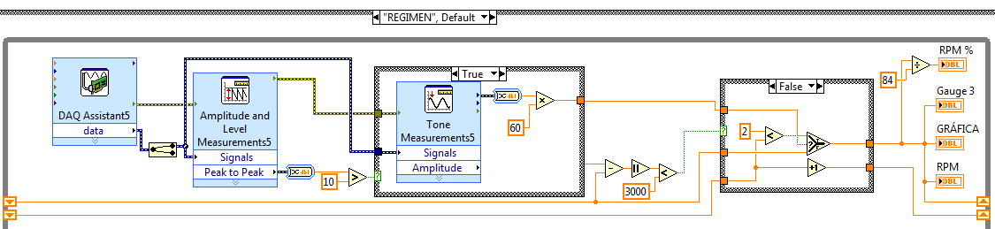
Programación.
CARRERA DE INGENIERÍA MECÁNICA
Programación para la adquisición y visualización de la señal de RPM.

Slide 26
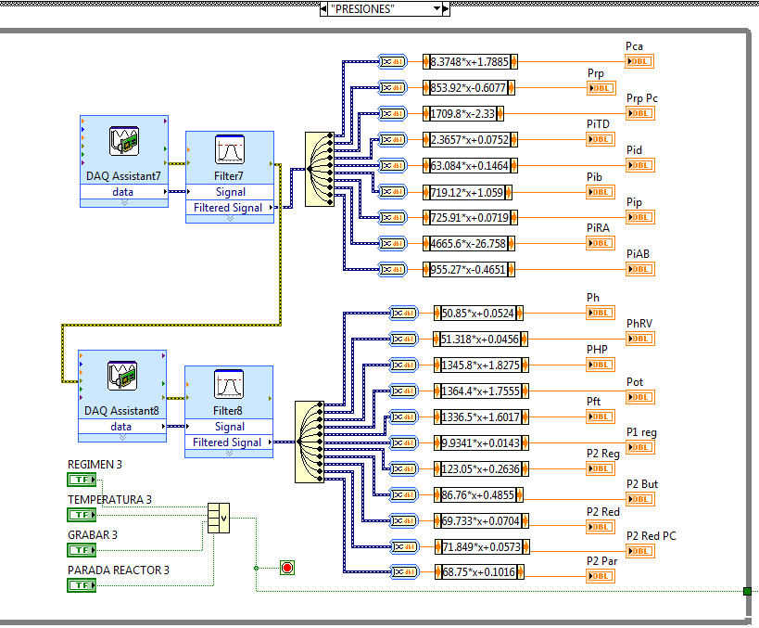
Programación.
CARRERA DE INGENIERÍA MECÁNICA
Programación para la adquisición y visualización de las señales de presiones.

Slide 27
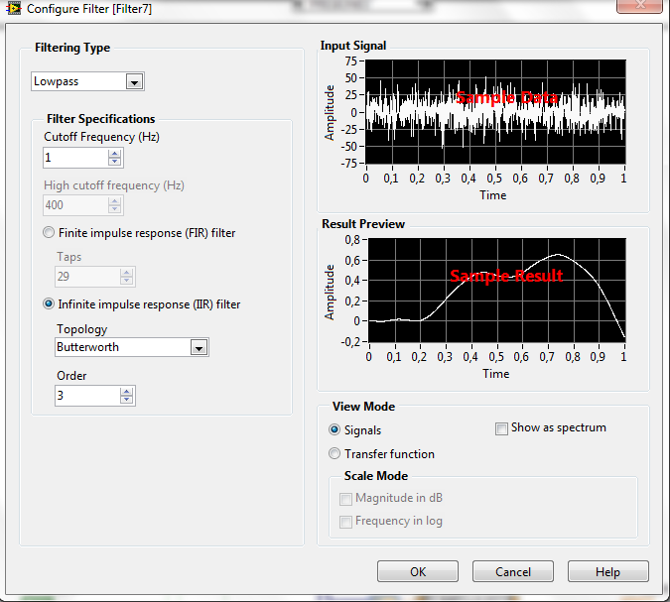
Programación.
CARRERA DE INGENIERÍA MECÁNICA
Programación del filtro a usar para estabilizar las señales de presiones.

Slide 28
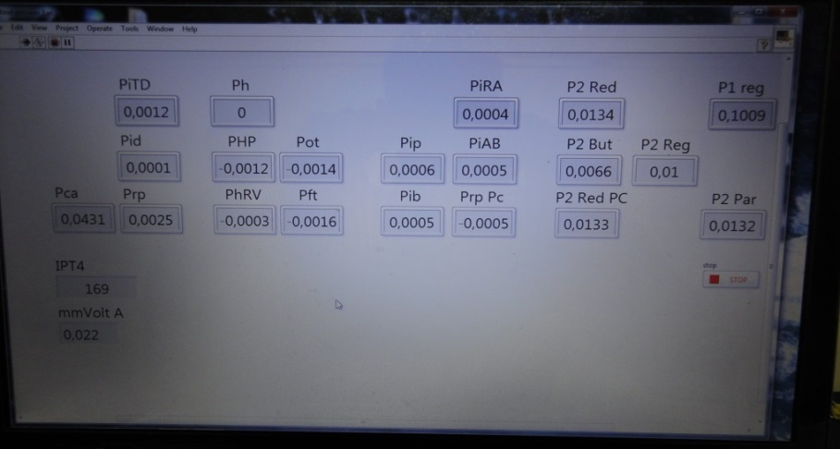
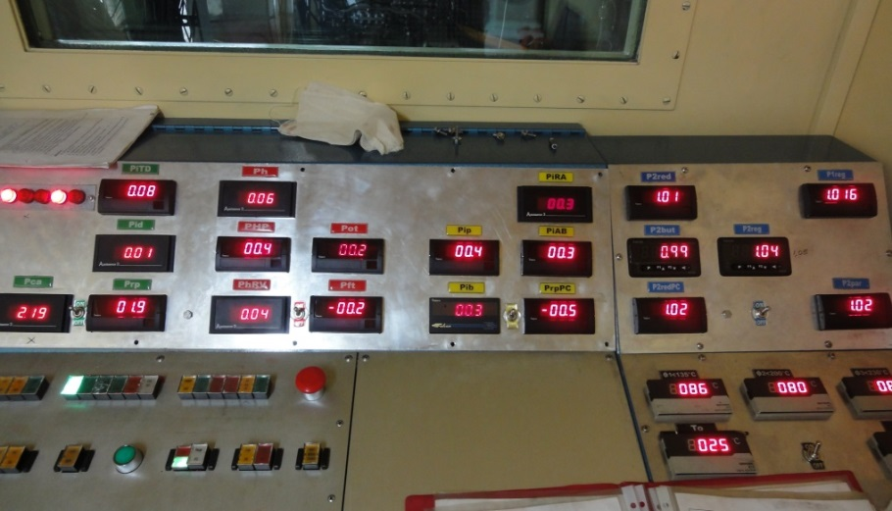
Programación.
CARRERA DE INGENIERÍA MECÁNICA
Análisis matemático que se debe aplicar a los valores voltaicos de las señales de presión, para encontrar su curva característica.

Slide 29
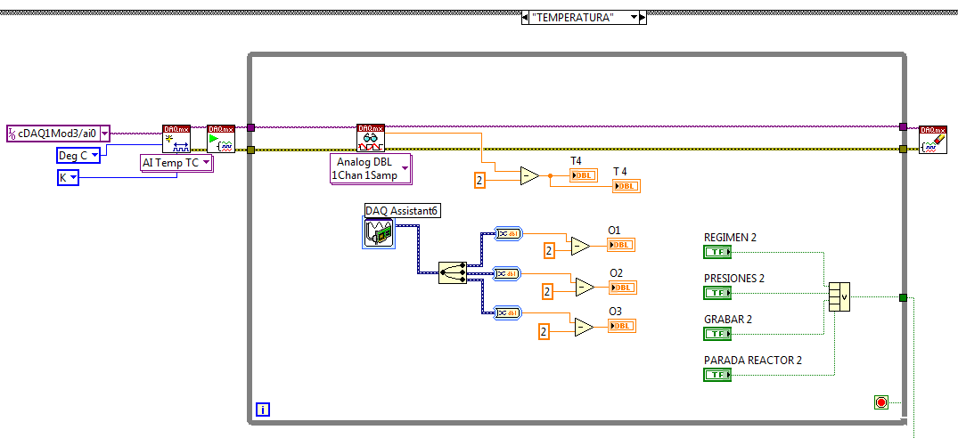
Programación.
CARRERA DE INGENIERÍA MECÁNICA
Programación para la adquisición y visualización de las señales de temperatura.

Slide 30
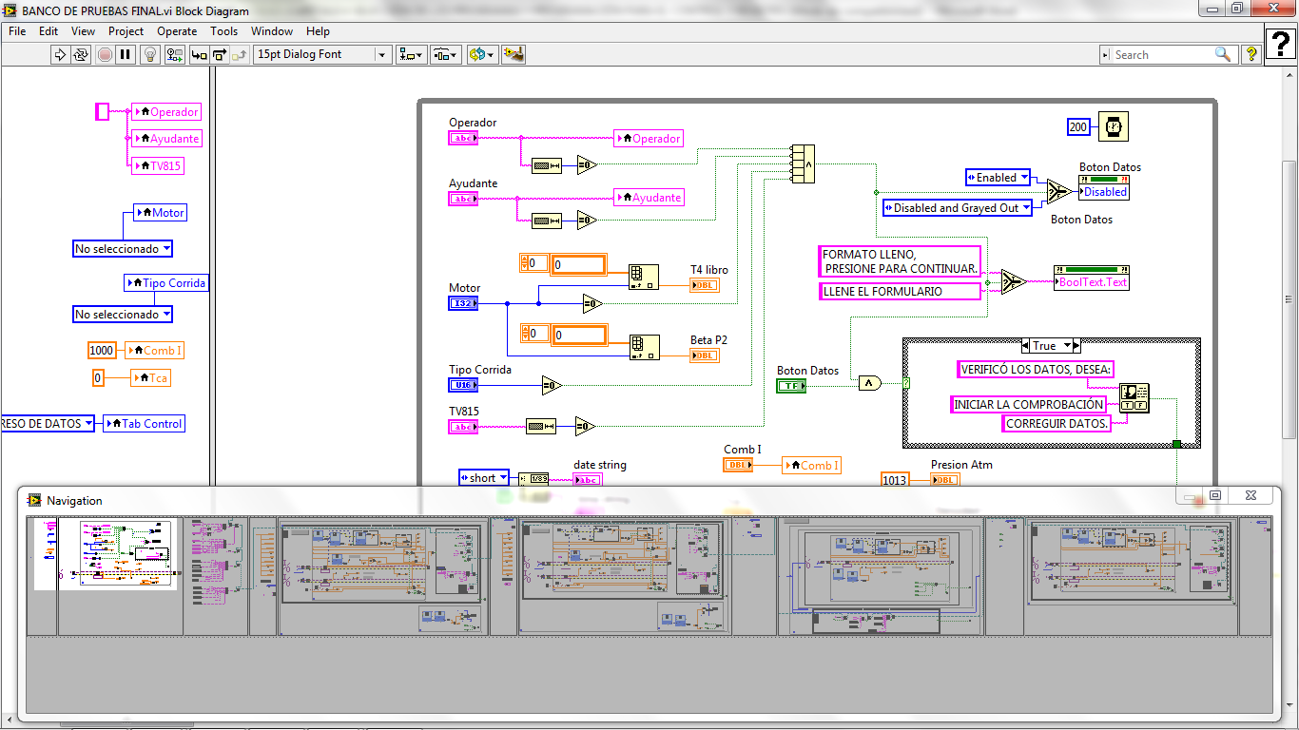
Programación.
CARRERA DE INGENIERÍA MECÁNICA
Presentación del archivo BANCO DE PRUEBAS.VI, estructura global.

Slide 31
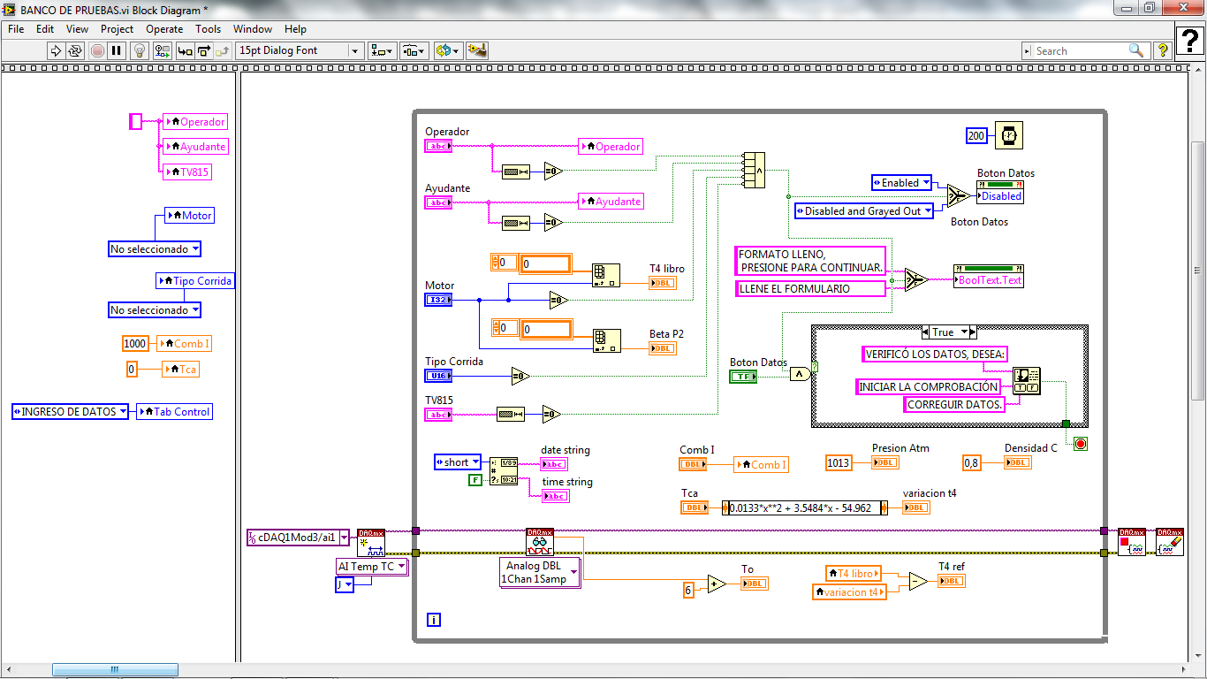
Programación.
CARRERA DE INGENIERÍA MECÁNICA
Presentación del flat sequence, ingreso de datos.

Slide 32
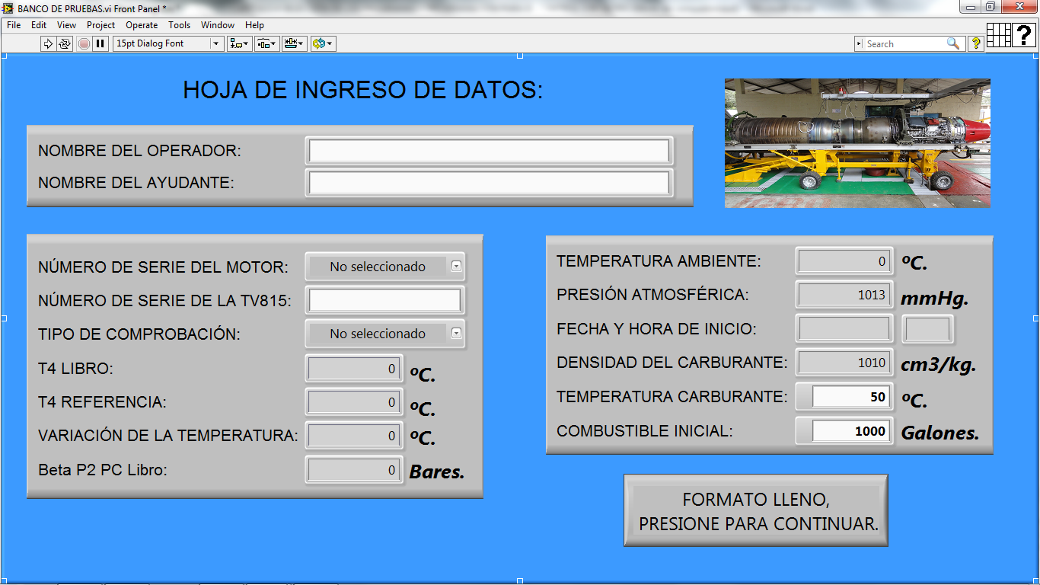
Programación.
CARRERA DE INGENIERÍA MECÁNICA
Presentación del panel frontal, ingreso de datos.

Slide 33
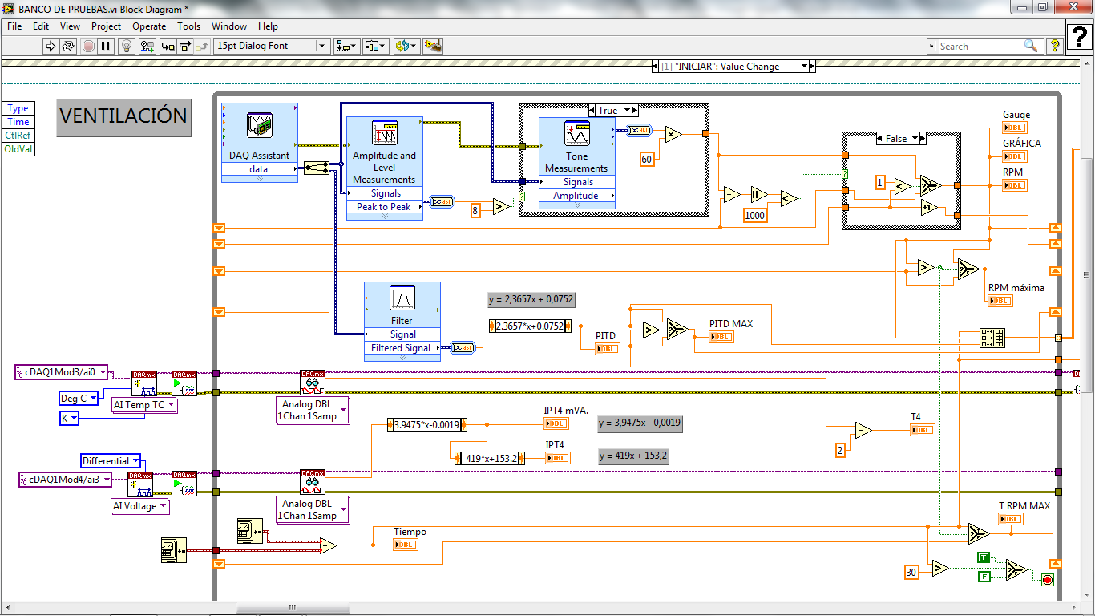
Programación.
CARRERA DE INGENIERÍA MECÁNICA
Presentación del flat sequence, ventilación.

Slide 34
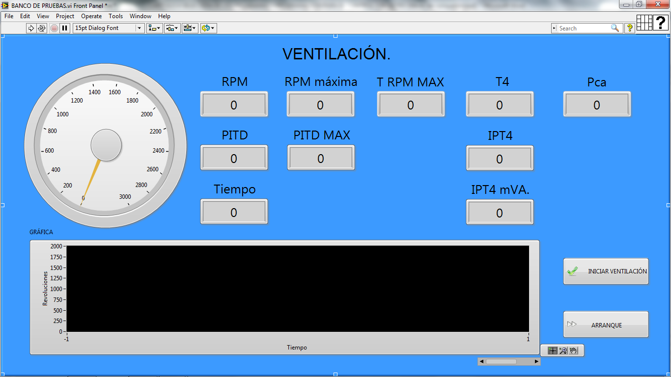
Programación.
CARRERA DE INGENIERÍA MECÁNICA
Presentación del panel frontal, ventilación.

Slide 35
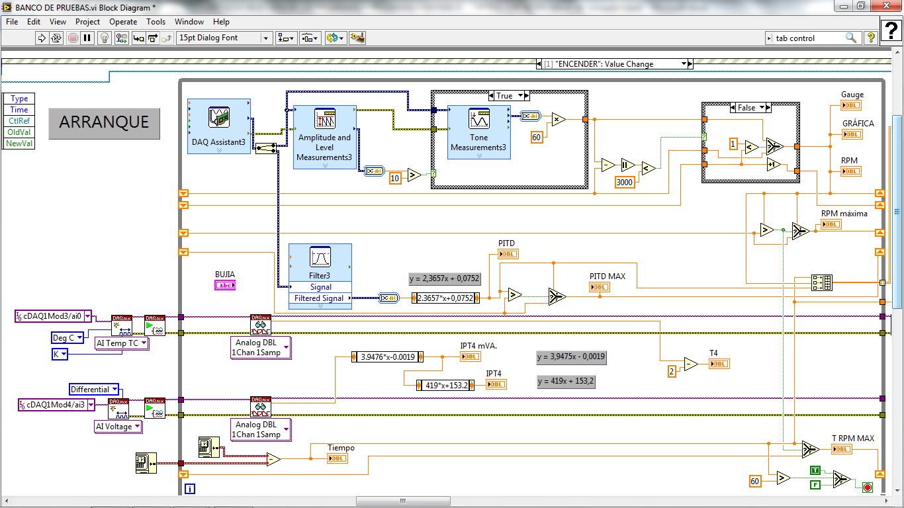
Programación.
CARRERA DE INGENIERÍA MECÁNICA
Presentación del flat sequence, arranque.

Slide 36
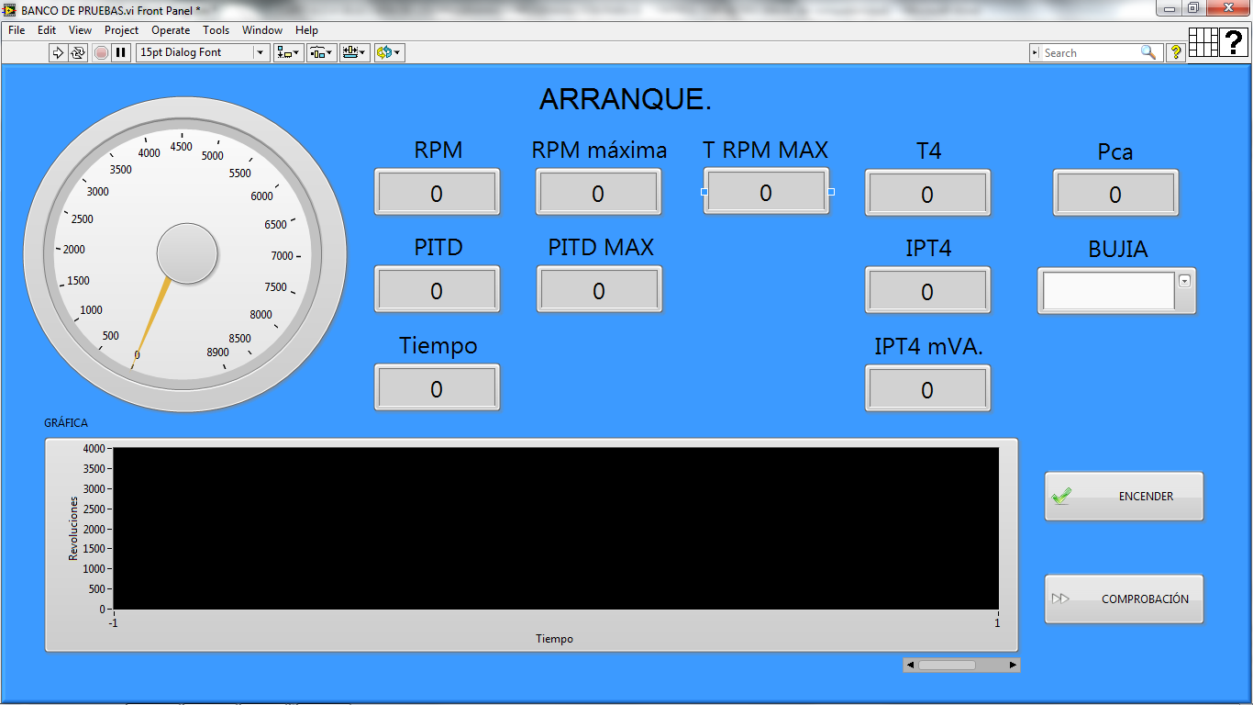
Programación.
CARRERA DE INGENIERÍA MECÁNICA
Presentación del panel frontal, arranque.

Slide 37
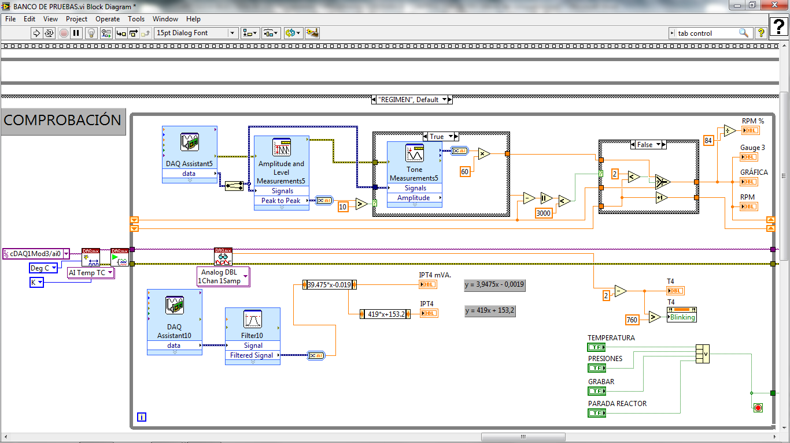
Programación.
CARRERA DE INGENIERÍA MECÁNICA
Presentación del flat sequence, comprobaciones funcionales régimen.

Slide 38
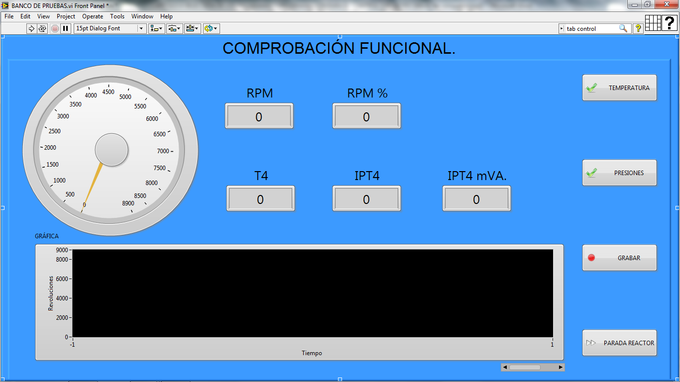
Programación.
CARRERA DE INGENIERÍA MECÁNICA
Presentación del panel frontal, comprobaciones funcionales régimen.

Slide 39
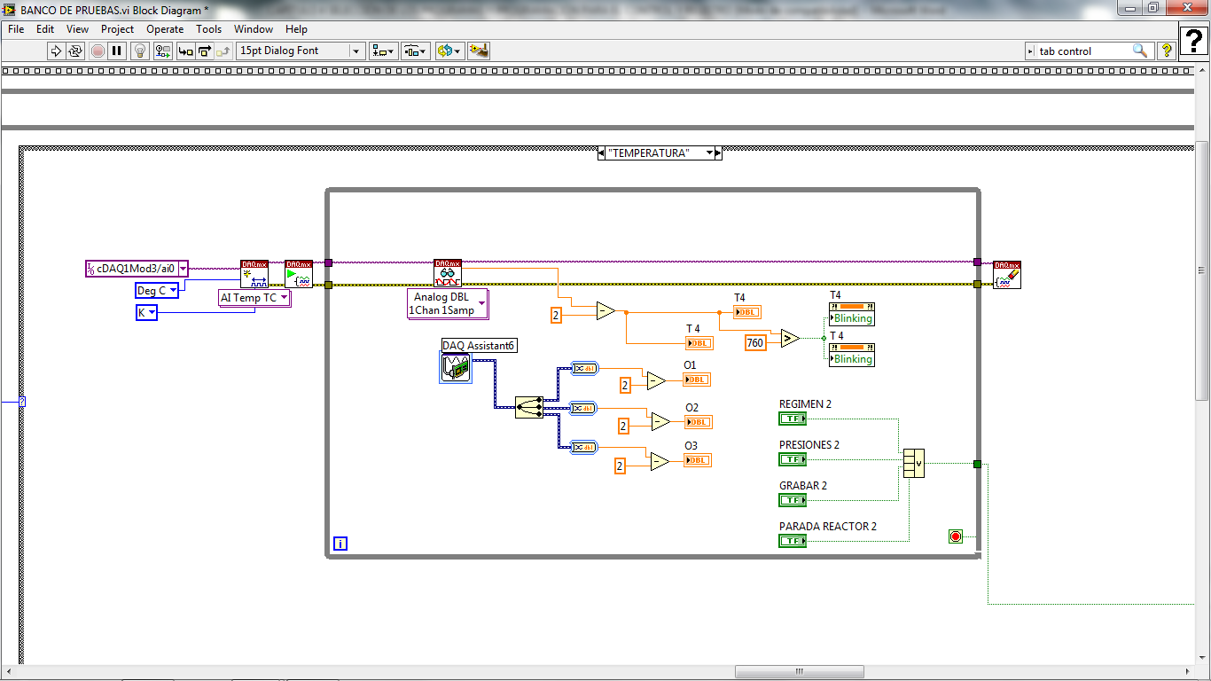
Programación.
CARRERA DE INGENIERÍA MECÁNICA
Presentación del flat sequence, comprobaciones funcionales, temperatura .

Slide 40
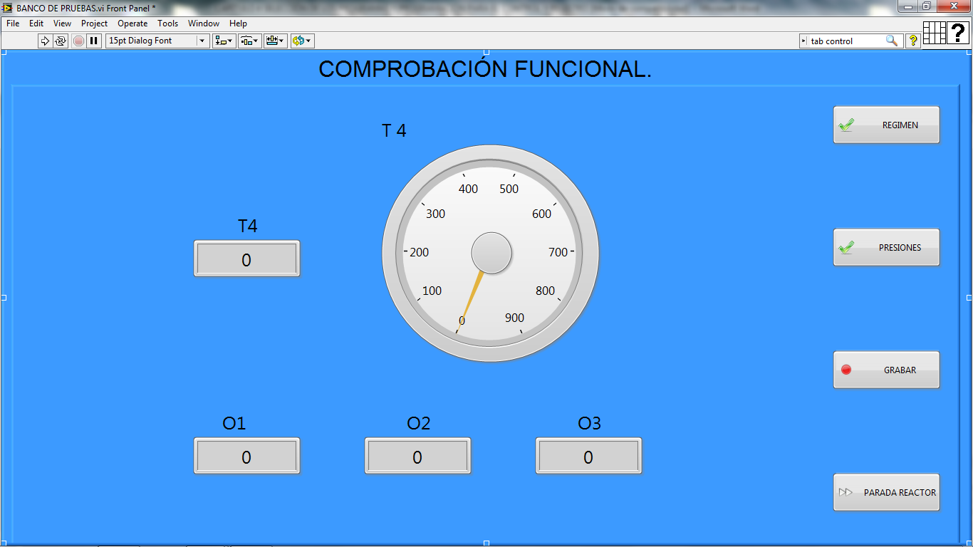
Programación.
CARRERA DE INGENIERÍA MECÁNICA
Presentación del panel frontal, comprobaciones funcionales temperatura.

Slide 41
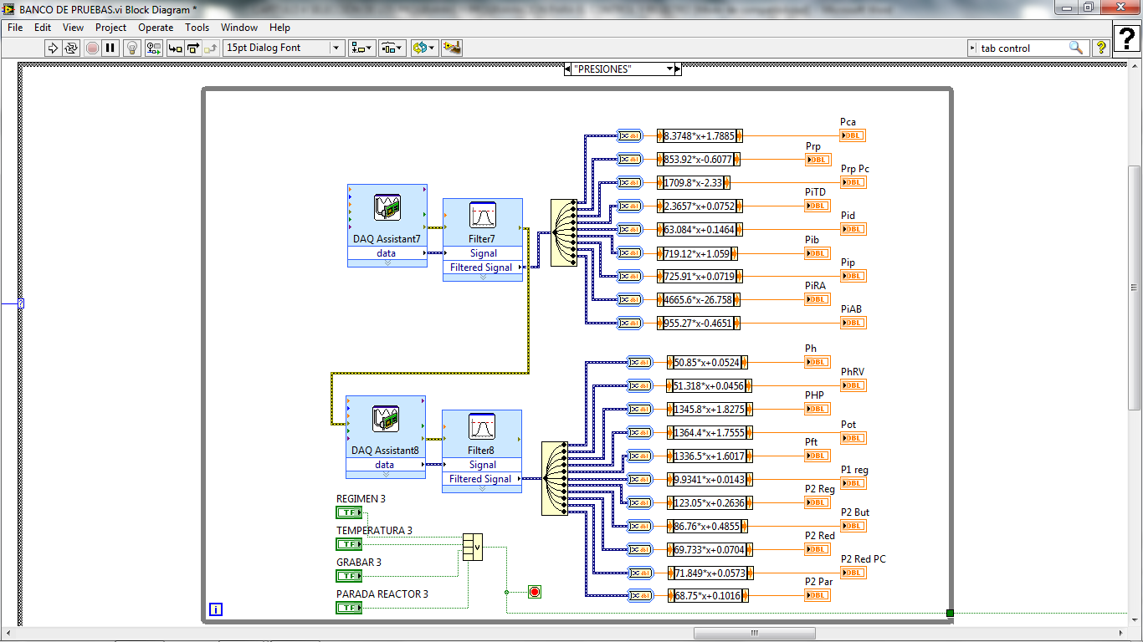
Programación.
CARRERA DE INGENIERÍA MECÁNICA
Presentación del flat sequence, comprobaciones funcionales presiones.

Slide 42
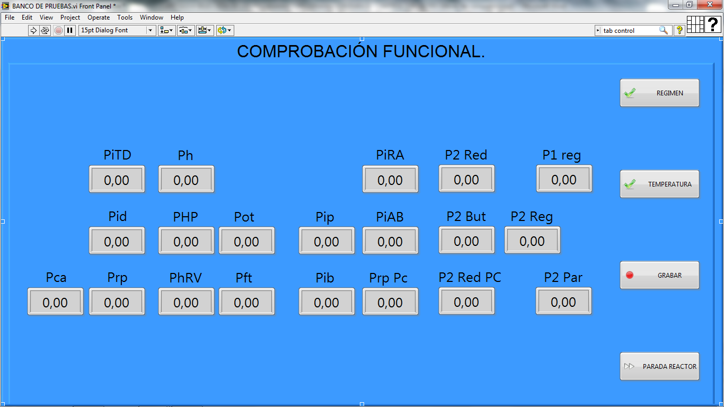
Programación.
CARRERA DE INGENIERÍA MECÁNICA
Presentación del panel frontal, comprobaciones funcionales presiones.

Slide 43
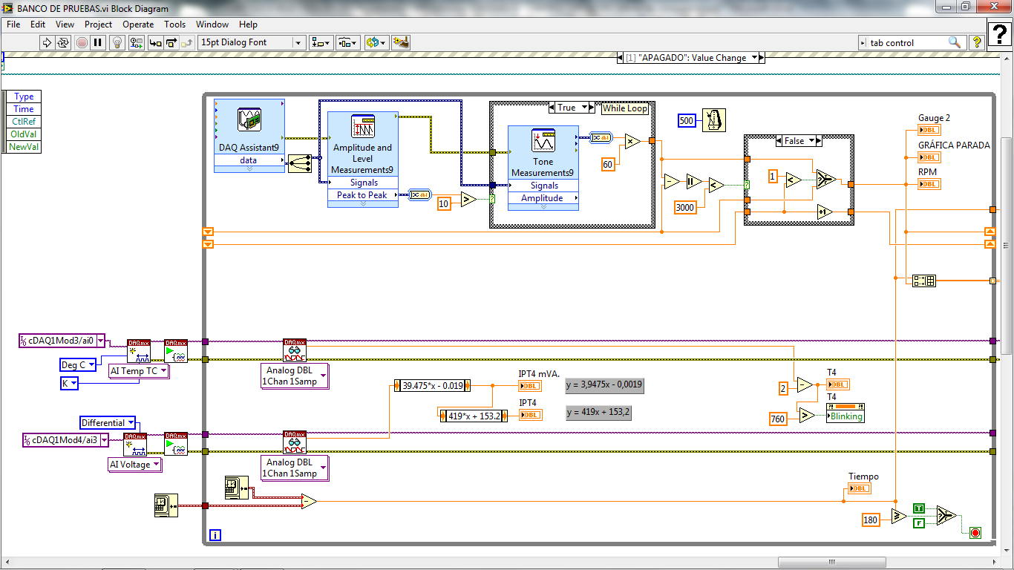
Programación.
CARRERA DE INGENIERÍA MECÁNICA
Presentación del flat sequence, parada de motor.

Slide 44
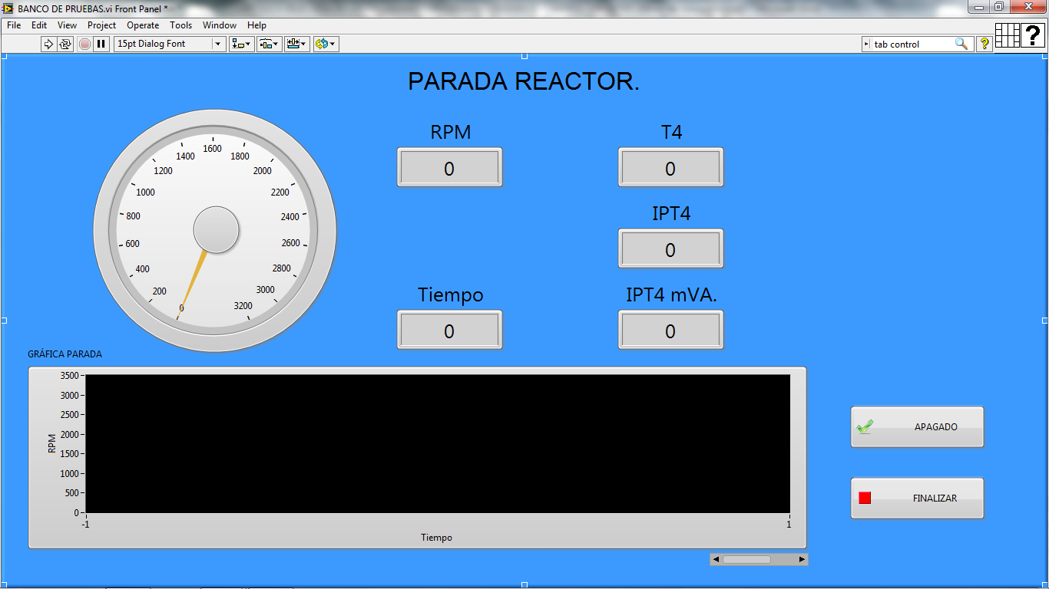
Programación.
CARRERA DE INGENIERÍA MECÁNICA
Presentación del panel frontal, parada de motor.

Slide 45
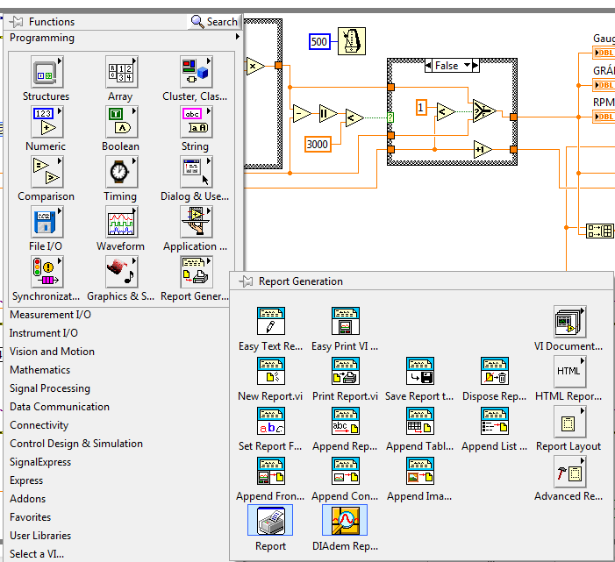
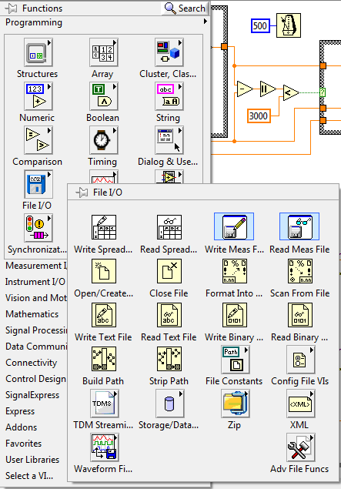
Programación.
CARRERA DE INGENIERÍA MECÁNICA
Presentación de las opciones de registro de datos.

Slide 46
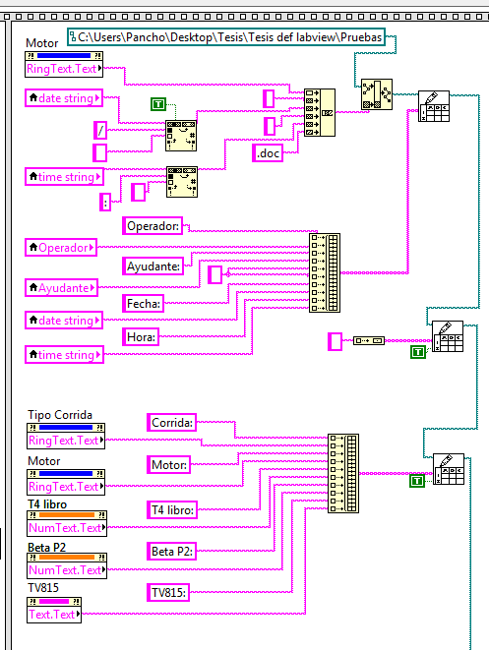
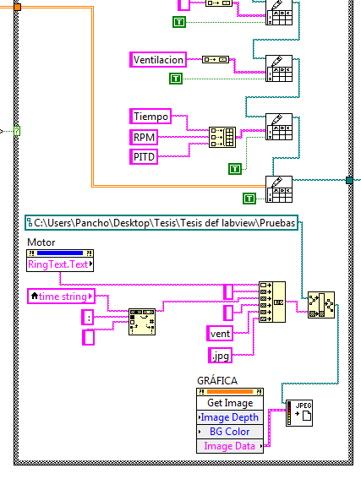
Programación.
CARRERA DE INGENIERÍA MECÁNICA
Presentación del registro de datos.

Slide 47
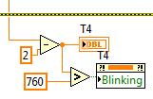
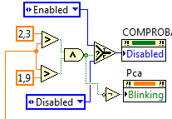
Programación.
CARRERA DE INGENIERÍA MECÁNICA
Presentación de la programación de las alertas.
La primera alerta se la programa con el property node, blinking, que nos alerta si es que se sale de los parámetros establecidos, si es el caso, el indicador se pondrá de un color rojo de fondo y titilará.
Ilustración 4.35 Alerta sobre temperatura en T4.
Y el segundo es que si no existe la presión de combustible (Pca), entre 1.9 y 2.3 bares, no se puede arrancar el motor, se pueden realizar ventilaciones, pero no arrancar el motor. La cual también se programa sobre la propiedad de habilitado o no del botón de continuación.
Ilustración 4.36 Alarma sobre la pesión del carburante (Pca).

Slide 48
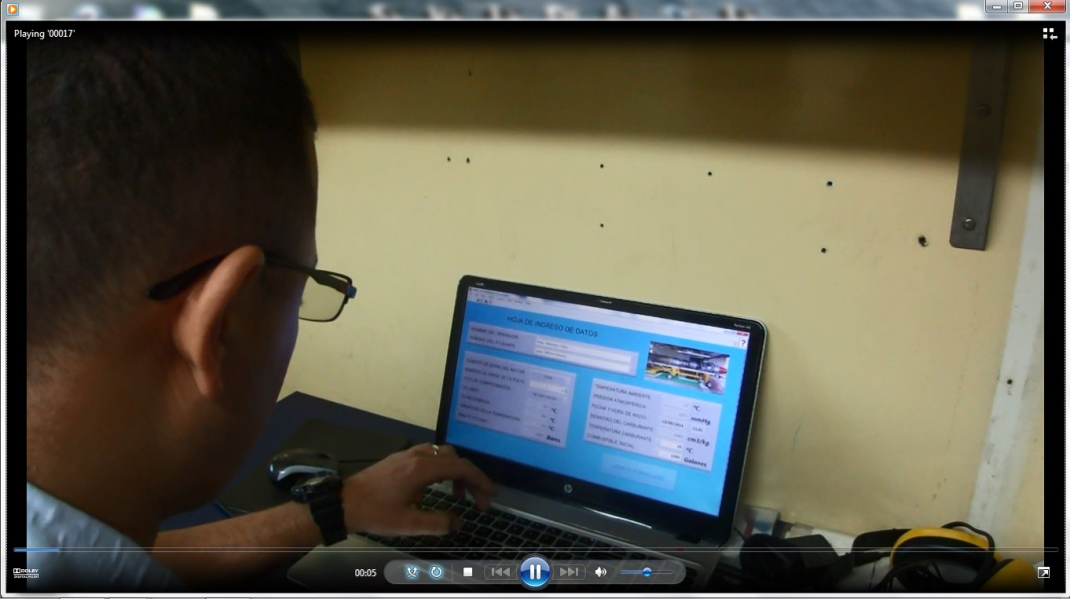
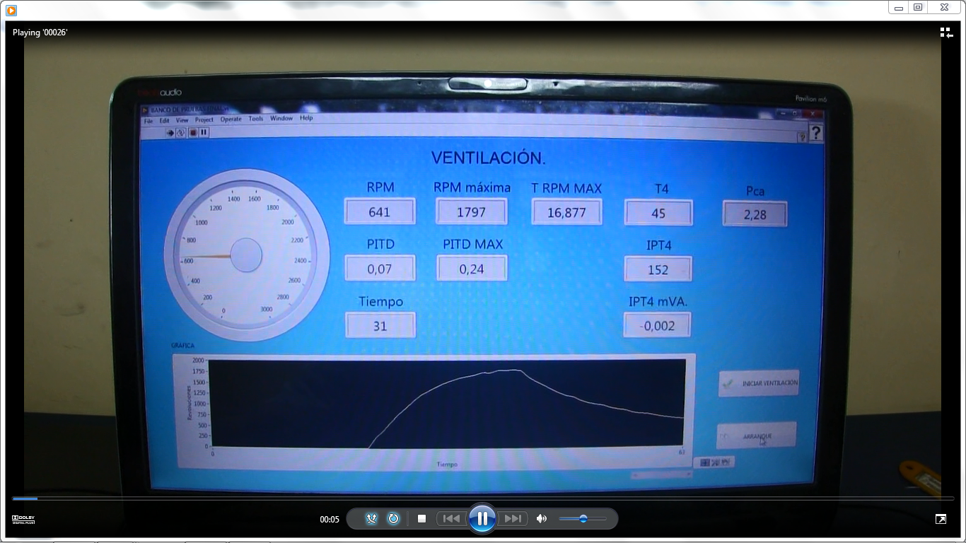
Pruebas de Funcionamiento.
CARRERA DE INGENIERÍA MECÁNICA

Slide 49
CARRERA DE INGENIERÍA MECÁNICA
IMPLEMENTACIÓN.
Instalación del sistema DAQ.
Integración de los componentes.
Protocolo de pruebas.
Pruebas técnicas.
Comprobación de parámetros de operación.

Slide 50
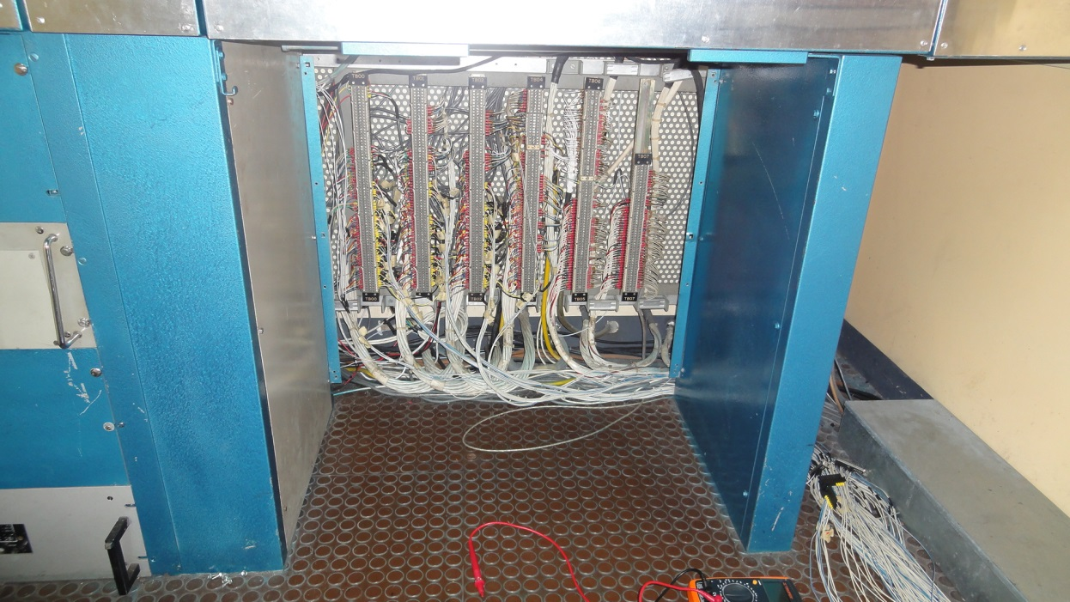
  Instalación del sistema DAQ.
CARRERA DE INGENIERÍA MECÁNICA

Slide 51
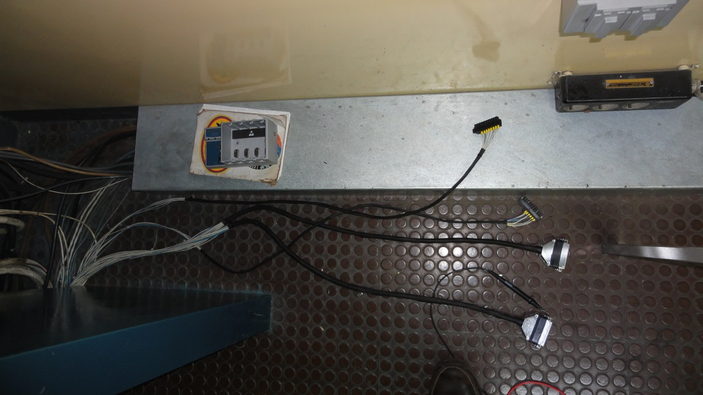
  Instalación del sistema DAQ.
CARRERA DE INGENIERÍA MECÁNICA

Slide 52
  Protocolo de pruebas.
CARRERA DE INGENIERÍA MECÁNICA
Fuera del banco de prueba:
– Alimentar la generación de 220 y 380 voltios 50 Hz, en el cuarto auxiliar.
Parte posterior, cuarto de alimentación:
– Encender la alimentación eléctrica en el tablero principal.
– Encender la generación de 28 voltios DC.
Dentro del tablero:
– Alimentar el tablero y sus sistemas con 380, 220 voltios 50 Hz.
– Alimentar el banco de pruebas con 110 voltios AC.
– Energizar el tablero de control.
Sistema de Adquisición de Datos:
– Energizar el chasis, conectándolo al sistema de 110V.
– Conectar los cuatro módulos a sus respectivas líneas.
– Conectar el puerto USB al computador.
– Verificar que este encendida la luz del chasis, “ready”.
Coordinaciones de seguridad operacional:
– Llamar al personal de rescate.
– Verificar que el extintor se encuentre en buenas condiciones.

Slide 53
  Pruebas técnicas.
CARRERA DE INGENIERÍA MECÁNICA
En el proceso de ingresos de datos:
Permite al operador, obtener todos los datos técnicos característicos del motor, sin tener que recurrir a las cartillas de trabajo, ya que el software le entrega los valores característicos automáticamente calculados con el ingreso de los datos.
En el proceso de ventilación:
Este proyecto permite realizar la prueba de desempeño del motor en una ventilación, obtener su gráfica de desempeño y sus valores.
En el proceso de arranque:
Este proyecto permite realizar la prueba de desempeño del motor en un arranque, obtener su gráfica y sus valores.
En el proceso de comprobación:
Este proyecto permite realizar pruebas de las comprobaciones de los parámetros de revoluciones, temperatura y presiones del motor.
En el proceso de parada del motor:
Este proyecto permite realizar, el desempeño del motor en el apagado, obtener la gráfica y sus valores.
Este proyecto permite también realizar las pruebas de grabación de datos lo que genera una base de datos de operación.

Slide 54
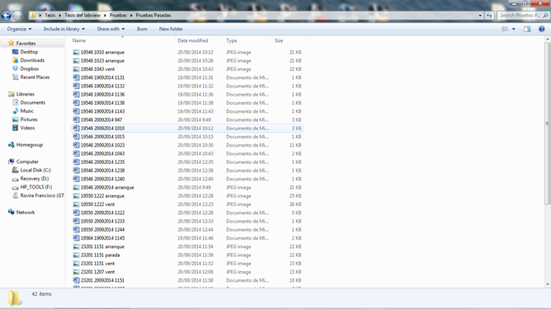
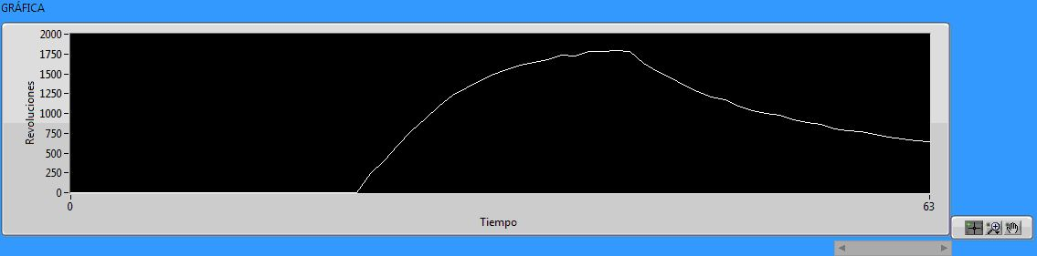
  Comprobación de parámetros de operación..
CARRERA DE INGENIERÍA MECÁNICA

Slide 55
CARRERA DE INGENIERÍA MECÁNICA
ANÁLISIS ECONÓMICO FINANCIERO
Análisis Económico.
Análisis B/C, TIR, VAN.
Análisis Financiero.

Slide 56
  Análisis económico.
CARRERA DE INGENIERÍA MECÁNICA
COSTO TOTAL DEL PROYECTO
Costos de los Materiales | 4.050,13
Costos del Uso del Banco de pruebas | 10.638,00
Costos Indirectos | 820,00
TOTAL | 15.508,13

Slide 57
  Análisis B/C, TIR, VAN.
CARRERA DE INGENIERÍA MECÁNICA
COSTO DE LOS MATERIALES | 15/09/2014 | -4.050,13 | -4.050,13
COSTO USO DEL BANCO DE PRUEBAS | 15/09/2014 | -10.638,00 | -14.688,13
COSTOS INDIRECTOS | 15/09/2014 | -820,00 | -15.508,13
1 | 15/10/2014 | 2.340,00 | -13.168,13
2 | 15/10/2014 | 2.340,00 | -10.828,13
3 | 15/10/2014 | 2.340,00 | -8.488,13
4 | 15/10/2014 | 2.340,00 | -6.148,13
5 | 15/10/2014 | 2.340,00 | -3.808,13
6 | 15/10/2014 | 2.340,00 | -1.468,13
7 | 15/10/2014 | 2.340,00 | 871,87
8 | 15/10/2014 | 2.340,00 | 3.211,87
9 | 15/10/2014 | 2.340,00 | 5.551,87
10 | 15/10/2014 | 2.340,00 | 7.891,87
11 | 15/10/2014 | 2.340,00 | 10.231,87
12 | 15/10/2014 | 2.340,00 | 12.571,87
 |  | TIR | -0,01
 |  | VAN | 435,91

Slide 58
  Análisis Financiero.
CARRERA DE INGENIERÍA MECÁNICA
Después de realizar el análisis financiero, con la ayuda de los indicadores, podemos observar que se requiere apenas de 7 meses para recuperar la inversión, por lo que el proyecto tiene viabilidad financiera.
Financiamiento | Valor | Porcentaje
Fuerza Aérea Ecuatoriana | 14.688,13 | 94,71 %
Alumno egresado | 820,00 | 5,29 %

Slide 59
CARRERA DE INGENIERÍA MECÁNICA
CONCLUSIONES Y RECOMENDACIONES
Conclusiones.
Recomendaciones.

Slide 60
  Conclusiones.
CARRERA DE INGENIERÍA MECÁNICA
Se seleccionó y compró un sistema de adquisición de datos que le permite a un computador recibir las señales de los diferentes instrumentos de medición que hay en el banco de pruebas.
Se elaboró un software que permite realizar el control de los datos de la comprobación funcional del motor ATAR 09K50 versión C11.
Se generó un software que almacene los datos y permita registrar la comprobación funcional y esto le permite ser utilizada como un historial del proceso de mantenimiento de los motores.
Se sirvió a la Fuerza Aérea Ecuatoriana con los conocimientos adquiridos en la E.S.P.E para la mejora tecnológica de la Institución.
Se logró reducir el tiempo de las comprobaciones funcionales del motor, lo que implica manejar mejor nuestros escasos recursos.
El sistema de adquisición de datos, genera mayor confortabilidad en los procesos de trabajo del personal.
Se diseñó e implementó un sistema de adquisición de datos y registro, de las comprobaciones funcionales del motor ATAR 09K50 versión C11, en el banco de pruebas del Escuadrón de Mantenimiento N°2122.

Slide 61
  Recomendaciones.
CARRERA DE INGENIERÍA MECÁNICA
Se lleve el control y seguimiento de los reportes que genera, el banco de pruebas para establecer el historial de funcionamiento de los motores.
Se planifique el mantenimiento y calibración del sistema de adquisición de datos instalados, de forma anual.
Se continúe apoyando aplicaciones de desarrollo con esta tecnología ya que mejoran los procesos de mantenimiento de la FAE.

Slide 62
GRACIAS

